Slide 1
Histology lecture 1
Circulatory system
ا.م.د.مختار خميس محمد
م.د. عبير محمد حسين

Slide 2
جهاز الدوران
يتألف جهاز الدوران من :
1 – الجهاز الوعائي الدموي
2 – الجهاز الوعائي اللمفاوي
يقوم الجهاز الوعائي بنقل المواد الغذائية والاوكسجين و الهرمونات و نواتج الفعاليات الحيوية .
يشمل الجهاز الوعائي : القلب و الشرايين و الاوردة.
القلب هو عضو متخصص لضخ الدم.
الشرايين تنقل الدم من القلب الى الشعيرات الدموية .
الاوردة هي التي تقوم بأرجاع الدم من الشعيرات الدموية الى القلب .

Slide 4
الشعيرات الدموية
تقسم الشعيرات الدموية الى ثلاث اقسام :
1 – الشعيرات الدموية المستمرة Continuous Capillaries
2 – الشعيرات الدموية المثقبة Fenestrated Capillaries
3 – الشعيرات الدموية الجيبانية Sinuosoidal Capillaries

Slide 5
الشعيرات الدموية
توجد الشعيرات الدموية المستمرة في العضلات والرئة و الجهاز العصبي المركزي و الجلد. يحدث تبادل المواد الغذائية بين الدم و النسيج في هذه الشعيرات عن طريق سايتوبلازم الخلايا البطانية المبطنة لهذه الشعيرات الدموية بسبب احتواء هذا النوع من الشعيرات على كمية كبيرة من الحويصلات التي تسمى Pinocytotic Vesicles..
اما الشعيرات الدموية المثقبة فسميت مثقبة لانها تحتوي في خلاياها البطانية على ثقوب صغيرة . يوجد هذا النوع من الشعيرات في الغشاء المخاطي المعوي و الغدد الصم والبنكرياس . و يحدث تبادل المواد بين هذه الشعيرات و النسيج عن طريق الثقوب الموجودة في جدارها.
توجد الشعيرات الدموية الجيبانية في الكبد و الاعضاء المكونة لخلايا الدم مثل نقي العظم و الطحال . تكون هذه الشعيرات في بعض الاعضاء ذات تجاويف كبيرة القطر و اقل انتظاما من تجاويف الشعيرات الاخرى و تدعى هذه الشعيرات بالجيبانيات Sinusoids .

Slide 7
الشرايين Arteries
يتألف جدار الشرايين بصورة رئيسية من ثلاث غلالات او طبقات تسمى Tunics و هي :
1 – الغلالة البطانية او الغلالة الجوانية Tunica Interna or Tunica Intima .
و تتألف هذه الغلالة من :
طبقة خلايا بطانية Endothelium
طبقة تحت البطانية Subendothelium Layer
الياف مطاطة تدعى الغشاء المطاط الداخلي Internal Elastic Membrane .

Slide 8
الشرايين Arteries
2 – الغلالة الوسطى Tunica Media
تتألف بصورة رئيسية من خلايا عضلية ملساء مرتبة بصورة دائرية .
3 – الغلالة البرانية Tunica Adventitia or Tunica Externa
تتألف بصورة رئيسية من نسيج ضام و غشاء مطاط خارجي External Elastic Membrane

Slide 9
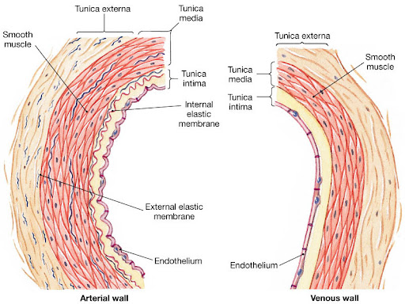

Slide 10
الشرايين Arteries
تقسم الشرايين الى ثلاث انواع :
1 – الشرينات Arterioles و هي اصغر انواع الشرايين.
2 – الشرايين متوسطة الحجم او الصغيرة Small or Medium Sized Arteries.
3 – الشرايين الكبيرة Large Arteries .

Slide 11
1 - الشرينات Arterioles
تتألف الشرينات من :
الغلالة البطانية ( خلايا بطانية + غشاء مطاط داخلي).
لا يمكن تمييز طبقة تحت البطانية في هذا النوع من الشرايين.الغشاء المطاط الداخلي هو عبارة عن الياف مطاطة .
الغلالة الوسطى تكون من 1 – 5 طبقات من خلايا عضلية ملساء .
الغلالة البرانية تتكون من نسيج ضام و الياف بيضاء و صفراء مرتبة طوليا .

Slide 12
2 - الشرايين متوسطة الحجم او الصغيرة Small or Medium Sized Arteries
يكون جدار هذا النوع من الشرايين سميك نسبة لكثرة الخلايا العضلية الملساء في الغلالة الوسطى .
يسمى هذا النوع ايضا بالشرايين الموزعة Distributing Arteries و ذلك لانها توزع الدم الى الاعضاء المختلفة و تنظم كمية الدم لاعضاء الجسم المختلفة.
الغلالة البطانية يتألف من ( طبقة بطانية + طبقة تحت البطانية ( تتألف من الياف بيض و صفر ) + غشاء مطاط داخلي ). يحتوي الغشاء المطاط الداخلي على الياف صفر متشابكة و يتجعد هذا الغشاء عندما يكون الوعاء فارغا من الدم .
تتألف الغلالة الوسطى من خلايا عضلية ملساء و قد تصل هذه الغلالة الى 40 طبقة تتألف من الياف بيض و صفر.
الغلالة البرانية تتألف من نسيج ضام و الياف مطاطة و تحتوي على غشاء مطاط خارجي . الجزء الخارجي من هذه الغلالة يحتوي اوعية دموية صغيرة مغذية تسمى اوعية العروق Vasa Vasorum .

Slide 13
3 - الشرايين الكبيرة Large Arteries
يسمى هذا النوع من الشرايين بالشرايين الموصلة ايضا Conducting Arteries لانها تقوم بتوصيل الدم الى التفرعات الاصغر للجهاز الوعائي الدموي .
تحتوي هذه الشرايين على نسبة كبيرة من النسيج المطاط .
الغلالة البطانية ( خلايا بطانية مضلعة الشكل تحتوي على زغيبات دقيقة و جسيمات حالة + طبقة تحت البطانية تحتوي الياف بيض و مطاطة + غشاء مطاط داخلي ).
الغلالة الوسطى تتألف من 40 – 60 طبقة من الاغشية المطاطة تحتوي الياف بيض و صفر و خلايا عضلية ملساء.
تحتوي الغلالة البرانية على نسيج ضام و لا يظهر الغشاء المطاط الخارجي مظهرا متميزا . تحتوي هذه الغلالة على اوعية العروق ايضا .

Slide 15
الاوردة Veins
عادة يكون قطر الاوردة اكبر من قطر الشرايين، جدارها ارق و تجويفها أوسع.
تقسم الاوردة الى ثلاث أنواع :
1 – الوريدات Venules
2 – الاوردة الصغيرة و المتوسطة الحجم Small and Medium Sized Veins
3 – الاوردة الكبيرة Large Veins

Slide 16
1 – الوريدات Venules
تتكون الوريدات من غلالة بطانية مؤلفة من خلايا بطانية فقط و من غلالة خارجية متكونة من الياف بيض . وتوجد الغلالة الوسطى في الوريدات ذات الاقطار 200 مايكروميترحيث تتألف الغلالة الوسطى حينها من 1 -3 طبقات من الخلايا .

Slide 17
2 – الاوردة الصغيرة و المتوسطة الحجم Small and Medium Sized Vein
الغلالة البطانية رقيقة و خلاياها مضلعة الشكل .
طبقة تحت البطانية غير واضحة او معدومة .
الغلالة الوسطى تتألف من الياف عضلية ملساء مرتبة دائريا مفصولة عن بعضها البعض بألياف بيض .
الغلالة البرانية تكون واضحة وتشكل معظم الجدار تتألف من نسيج ضام و الياف بيض مرتبة طوليا .

Slide 18
3 - الاوردة الكبيرة Large Veins
تشمل الاوردة الكبيرة الوريد الاجوف الاعلى و الوريد الاجوف الاسفل و الوريد البابي الكبدي.
الغلالة البطانية يشبه ماموجود في الاوردة المتوسطة لكنه يكون اكثر سمكا و يحتوي على الياف عضلية ملساء مرتبة طوليا.
الغلالة الوسطى رقيقة و غير جيدة التكوين والالياف العضلية تكون مختزلة كثيرا او معدومة.
الغلالة البرانية اكثر الغلالات سمكا و تحتوي على الياف عضلية ملساء مرتبة طوليا.

Slide 19
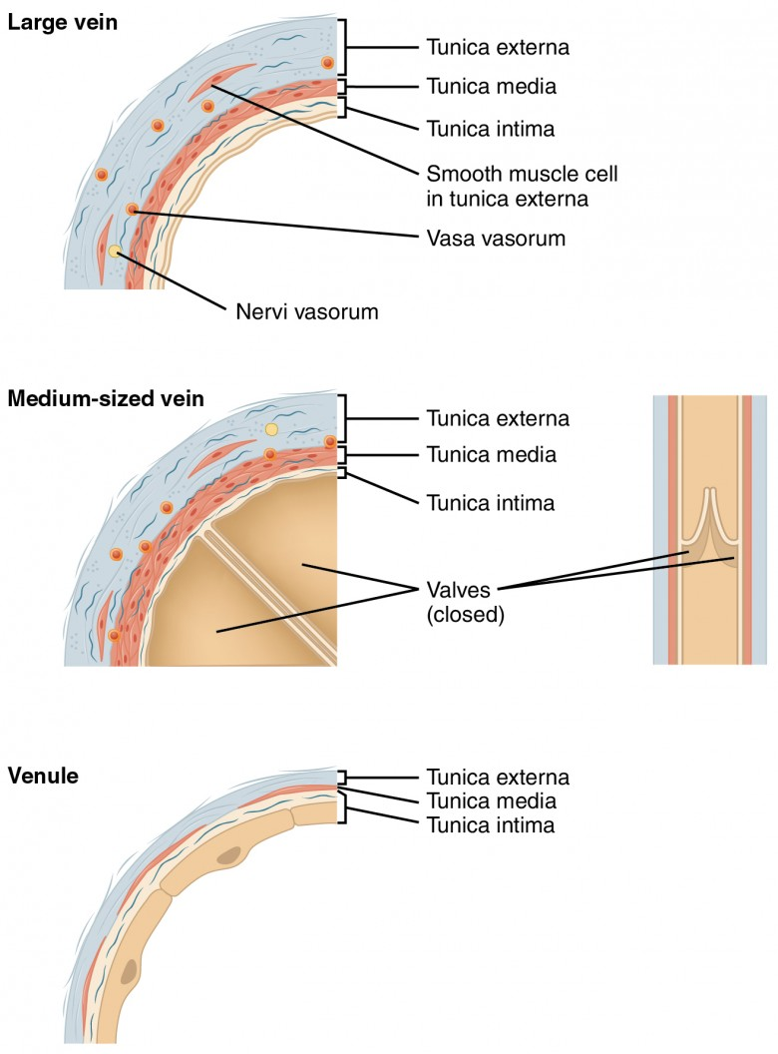

Slide 21
الصمامات Valves
تقسم الصمامات الى :
1 – الصمامات الوريدية Venous Valves توجد في العديد من الاوردة الصغيرة والمتوسطة الحجم خاصة الموجودة في الاطراف السفلى حيث تمنع هذه الصمامات رجوع الدم. و تكون هذه الصمامات بشكل طيات هلالية من الغلالة البطانية بحيث تكون حافاتها الحرة متجهة نحو القلب و تدعى هذه الطيات بأسم الشرفات Cusps .
2 – الصمامات اللمفية Lymphatic Valves تكون هذه الصمامات على مسافة متقاربة فيما بينها و تظهر اجزاء الوعاء اللمفاوي بين الصمامات منتفخة مما يعطيها شكل يشبه المسبحة . و يتألف الصمام ايضا من طية من الغلالة البطانية .

Slide 22
الصمامات Valves
3 – الصمامات القلبية Cardiac Valves و منها الصمامات الاذينية البطينية ( ذات ثلاث شرف Tricuspid ) و الصمام التاجي Mitral الواقعة بين الاذينات و البطينات . و الصمامات الهلالية Semilunar الواقعة بين البطينات و الابهر و الشريان الرئوي .
ترتبط الصمامات الاذينية البطينية بالعضلات الحليمية للبطين بحبال ليفية تسمى الحبال الوترية القلبية Chordae Tendineae التي تمنع انقلاب الصمامات عندما يتقلص البطينات .

Slide 23
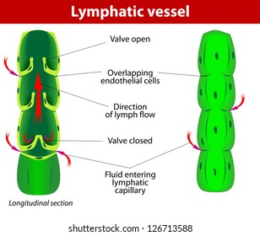
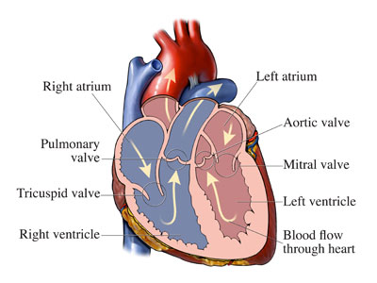
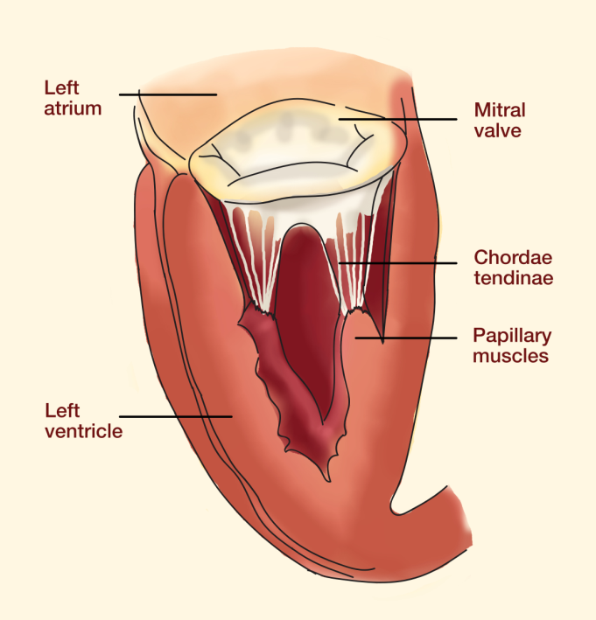

Slide 24
المفاغرة الشريانية الوريديةArteriovenous Anastomosus
ترتبط الشرايين الصغيرة و الاوردة الصغيرة في العديد من اجزاء الجسم بقنوات تسمى المفاغرة الشريانية الوريدية.
و تكون هذه القنوات اما مستقيمة او ملتوية يتألف جدارها من غلالة عضلية سميكة غنية بالاعصاب. و توجد هذه المفاغرة في الجلد خاصة جلد الانف و الشفة و الاذن الخارجية و في الغشاء المخاطي للقناة الهضمية و اللسان و الغدة الدرقية .
تساعد هذه المفاغرات على تنظيم درجة حرارة الجسم من خلال زيادة جريان الدم خلالها في الجو الحار و قلته في الجو البارد و تمنع فقدان الحرارة .

Slide 25
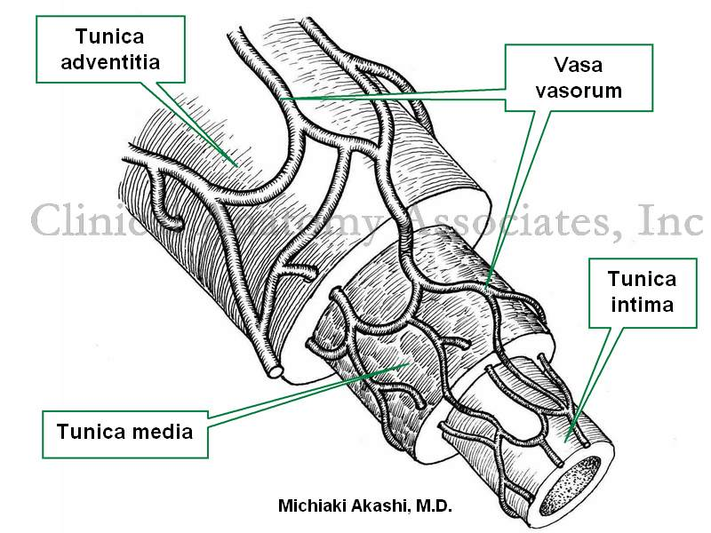
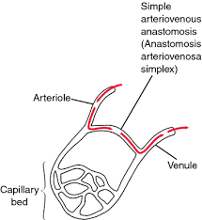

Slide 26
اوعية العروق Vasa Vasorum
تتسلم جدران الاوعية الدموية الصغيرة غذائها عن طريق الانتشار من الدم الموجود في تجويفها.
اما الشرايين والاوردة ذات الاقطار الاكبر من 1 ملم فتتزود بأوعية دموية صغيرة مغذية تسمى اوعية العروق .
تدخل هذه الاوعية للغلالة البرانية و تنتهي بشبكة من شعيرات دموية في الغلالة الوسطى .

Slide 27
القلب Heart
يتألف جدار القلب من ثلاث طبقات و هي :
1 – الطبقة الداخلية و تدعى الشغاف Endocardium .
2 – الطبقة الوسطى و تدعى عضل القلب Myocardium .
3 – الطبقة الخارجية و تدعى النخاب Epicardium .

Slide 28
الشغاف Endocardium
الشغاف
يماثل طبقة الغلالة البطانية للاوعية الدموية .
الطبقة تحت البطانية Subendothelial Layer مؤلفة من الياف بيض .
الطبقة ما تحت الشغافية Subendocardial Layer تتكون من نسيج ضام مفكك يربط الشغاف مع عضل القلب. تحتوي هذه الطبقة عدد من الاوعية الدموية و الاعصاب و الياف عضلية تدعى الياف بركنجي Purkinje Fibers .

Slide 29
Myocardium عضل القلب
يماثل الغلالة الوسطى في الاوعية الدموية
يتكون من العضلة القلبية و يختلف سمكها بأختلاف اجزاء القلب حيث يكون سمكها رقيقا في الاذينين و سميكا في البطينين و لاسيما البطين الايسر.

Slide 30
النخاب Epicardium
الجزء الخارجي من النخاب و هو غشاء مصلي Serous Membrane و الذي يماثل الغلالة البرانية للاوعية الدموية و الذي يغطى من الخارج ب نسيج ضام ليفي يسمى المتوسطة Mesothelium .
الطبقة ما تحت النخابية Subepicardial Layer تتألف من نسيج ضام هلالي يحتوي اوعية دموية واعصاب و التي تربط عضل القلب بالنخاب.
هيكل القلب Heart Skeleton هو عبارة عن حلقات من نسيج ليفي يوجد في منطقة اتصال الاذينين بالبطينين و في الحاجز ما بين البطينين .

Slide 31
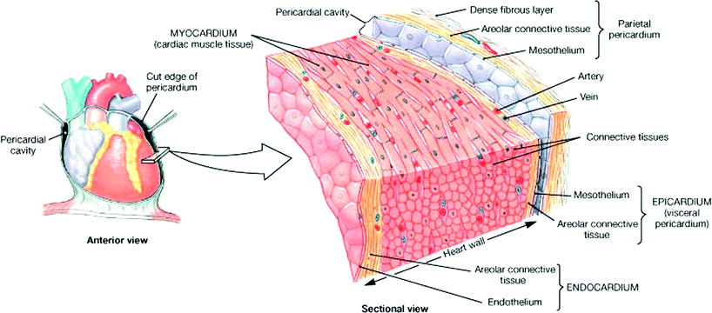

Slide 32
الجهاز الوعائي اللمفي Lymphatic Vascular System
تتكون الاوعية اللمفية من انابيب تجمع السائل النسجي و ترجعه الى مجرى الدم بشكل لمف .
1 - اصغر الاوعية اللمفية هي الاوعية الشعرية اللمفية Lymphatic Capillaries ذات النهايات المسدودة .
تصب الاوعية اللمفية في الاوردة الكبيرة قرب القلب .
دورة اللمف في الجسم تكون بطريق واحد و لا يكون دورة كاملة .
يوجد الجهاز الوعائي اللمفي في كل اعضاء الجسم عدا الجهاز العصبي المركزي و نقي العظم و الاذن الداخلية و العين .

Slide 33
الجهاز الوعائي اللمفي Lymphatic Vascular System
2 - الاوعية اللمفية الجامعة Lymphatic Collecting Vessels يمر اللمف من الشعيرات اللمفية الى الاوعية الكبرى ذات الجدار الاكثر سمكا و التي تحتوي على صمامات.
تتألف الاوعية اللمفية الجامعة من غلالة بطانية و وسطى و برانية .
الغلالة البطانية تتكون من الياف مطاطة.
الغلالة الوسطى تتكون من الياف عضلية ملساء مرتبة دائريا.
الغلالة البرانية هي الاكثر سمكا و تتألف من الياف بيض متشابكة و الياف مطاطة و قليل من الالياف العضلية الملساء.
تحتوي الاوعية اللمفية على عدد كبير من الصمامات التي تكون متقاربة اكثر مما في الاوردة معطية مظهر يشبه القلادة حيث تظهر المناطق بين الصمامات منتفخة.

